Slide 1

THIẾT KẾ WEB QUY TRÌNH GIA HẠN HỘ CHIẾU
Môn: Bảo mật cơ sở dữ liệu
Nhóm: 02
GVHD: Ths. Lê Thị Minh Châu

Slide 2
DANH SÁCH THÀNH VIÊN
NHÓM 2
Phạm Tiến Dũng
20110622
Lê Huỳnh Thanh Dưỡng
20110628
Lai Khánh Tùng
191104965
Nguyễn Đức Toàn
20110220

Slide 3




GIỚI THIỆU PROJECT

Slide 4
MỤC TIÊU CỦA DỰ ÁN
Dự án nhằm xây dựng một hệ thống trực tuyến giúp quy trình gia hạn hộ chiếu trở nên thuận tiện, nhanh chóng và minh bạch hơn thông qua việc sử dụng Hệ quản trị Cơ sở dữ liệu Oracle. Mục tiêu là tối ưu hóa quy trình xin gia hạn hộ chiếu, giảm thời gian xử lý và cung cấp thông tin đầy đủ và chính xác cho người sử dụng.

Slide 5
CÁC TÍNH NĂNG CHÍNH
User
BPXacThuc
BPXetDuyet
BPLuuTru
BPGIamSat

Slide 6
LỢI ÍCH KHI SỬ DỤNG CÔNG NGHỆ SPRING MVC
Các tầng trong Spring MVC độc lập nên việc unit test dễ dàng hơn.
Phần view có thể tích hợp với nhiều Framework về UI như JSF, Freemarker, Themeleaf…
Hỗ trợ cả Annotation và XML config giúp việc phát triển nhanh hơn và sạch hơn.
Cung cấp việc phân chia một cách rõ ràng, linh hoạt giữa controller, service, data acces layer.

Slide 7

CÁC TÍNH NĂNG BẢO MẬT
Bảo mật dữ liệu với Encryption
Bảo mật dữ liệu với RLS

Slide 8

THIẾT KẾ HỆ THỐNG

Slide 9
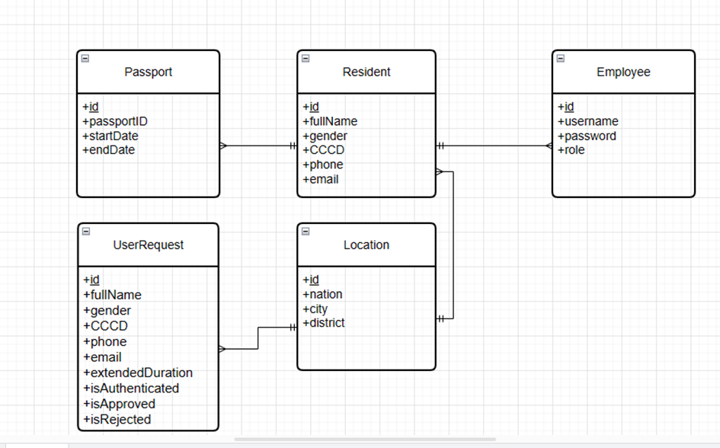
THIẾT KẾ ERD

Slide 10
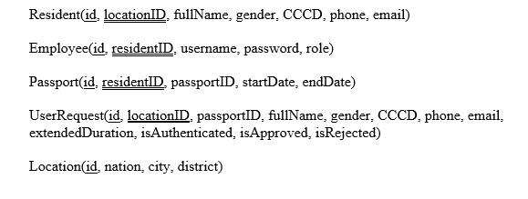
THIẾT KẾ CSDL Ở MỨC LOGIC

Slide 11
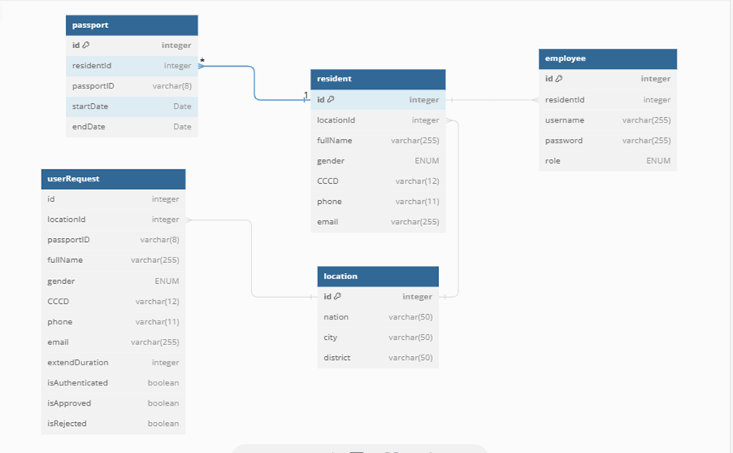
THIẾT KẾ CSDL Ở MỨC VẬT LÍ DƯỚI DẠNG SƠ ĐỒ DIAGRAM

Slide 12
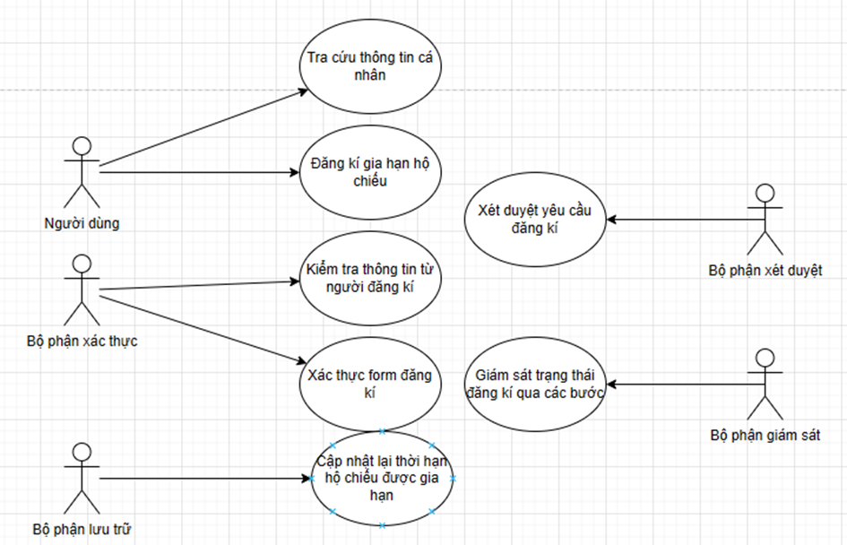
THIẾT KẾ USECASE

Slide 13
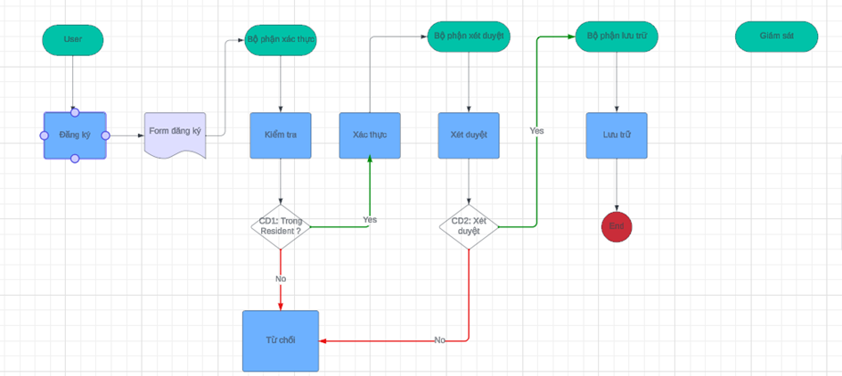
SEQUENCE DIAGRAM

Slide 14
THIẾT KẾ OLS
LEVEL: PUBLIC (PUB), CONFIDENT (CONF), SENSITIVE (SEN)
COMPARTMENT: BPXACTHUC, BPXETDUYET, BPLUUTRU, BPGIAMSAT
GROUP: THUDUC, QUAN1, QUAN2, QUAN3

Slide 15
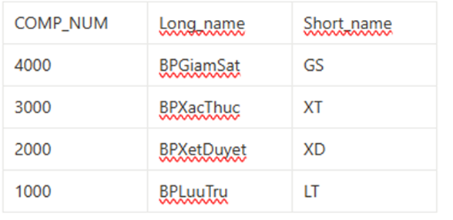
LEVEL
COMPARTMENT

Slide 16
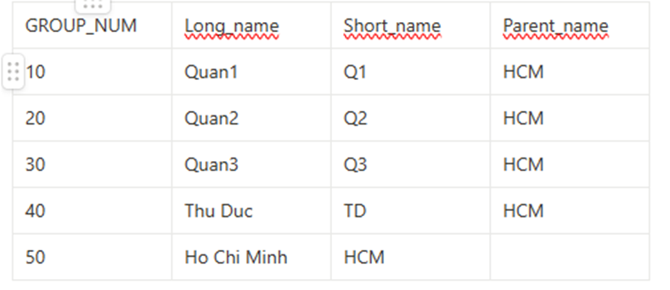
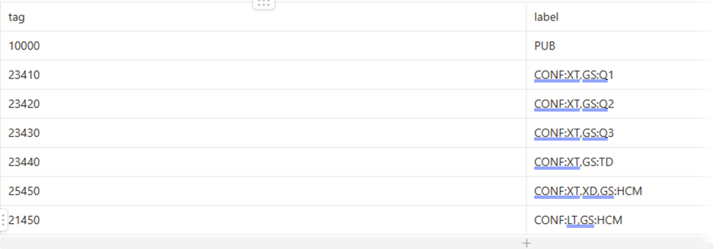
GROUP
LABEL TAG

Slide 17
THIẾT KẾ RLS
FUNCTION
POLICY
IS_REJECTED
READY_TO_UPDATE
PASSPORT_FITER
REJECT_IS_REJECT_POL
READY_TO_UPDATE_PASSPORT_POL
PASSPORT_FITER_POL

Slide 18
THIẾT KẾ RLS
POLICY | STATEMENT_TYPE | OBJECT
REJECT_IS_REJECT_POL | UPDATE | USER_REQUEST
READY_TO_UPDATE_PASSPORT_POL | UPDATE, DELETE | PASSPORT
PASSPORT_FITER_POL | SELECT | PASSPORT

Slide 19
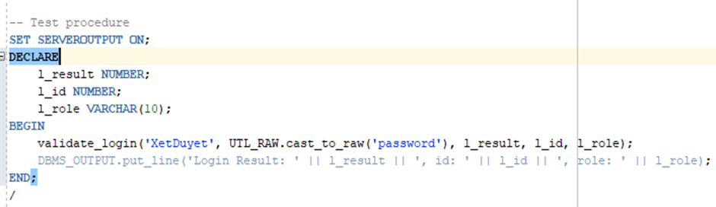
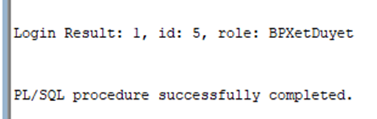
CƠ CHẾ MÃ HÓA
DBMS_CRYPTO.DES_CBC_PKCS5

Slide 20
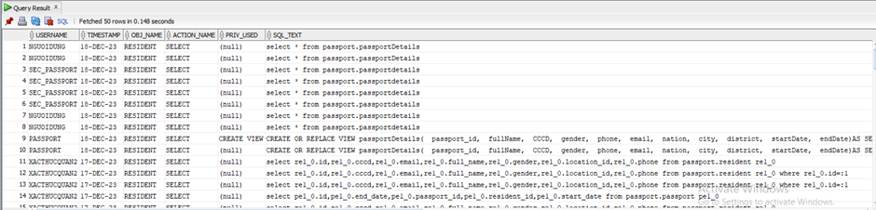
CƠ CHẾ AUDIT

Slide 21
Xây dựng ứng dụng

Slide 22
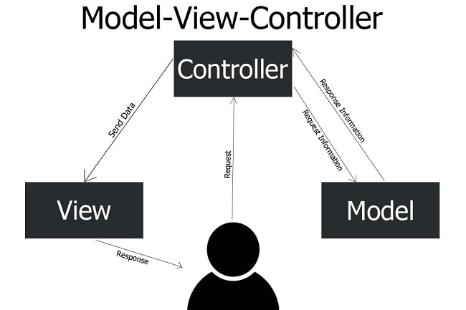


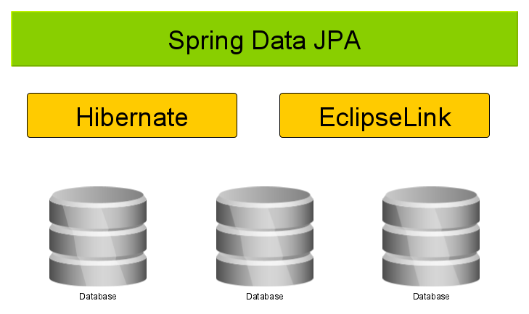


Slide 23
Xây dựng ứng dụng web
Khởi tạo dự án spring boot, thiết lập các cài đặt cơ bản cho giao diện và dữ liệu.
Tạo các kết nối tới Oracle.
Khởi tạo các đối tượng của hệ thống.
Khởi tạo lớp repository để tương tác với hệ thống thực thể trong oracle.
Giải quyết logic trong việc xử lý dữ liệu.
Tạo ra các giao diện của từng màn hình và từng chức năng khác nhau.

Slide 24


CORPORATE
Thanks For Watching
Nhóm 02

